Slide 1
SISTEM INFERENSI FUZZY PRAKTIKUM

Slide 2
Studi Metode Mamdani
Suatu perusahaan akan memproduksi suatu barang. Pada 3 bulan terakhir biaya produksi untuk barang tersebut rata-rata Rp. 500,- per unit dan maksimum mencapai Rp. 1.000,- per unit. Banyak permintaan perhari rata-rata 30.000 unit dan maksimum mencapai 60.000 unit. Sampai saat ini perusahaan mampu memproduksi barang sebanyak 100.000 unit perhari.
Proses produksi menggunakan 3 aturan fuzzy sbb:
jika biaya produksi rendah dan permintaan naik maka produksi barang bertambah,
jika biaya produksi standart maka produksi barang normal, atau
jika biaya produksi tinggi dan permintaan turun maka produksi barang berkurang.
Berapa jumlah barang yang harus diproduksi jika biaya produksinya Rp. 800,- perunit dan permintaannya mencapai 25.000 unit perhari?

Slide 3
SOLUSI MENGGUNAKAN MATLAB
Jalankan software MA TLAB
Ketik pada command line: fuzzy
Pada Toolbox FIS Editor:
Tambahkan variabel input melalui menu Edit – Add variable - input.
Click kotak kuning berlabel input 1 dan ubah namanya pada Current Variable menjadi BiayaProduksi.
Click kotak kuning berlabel input 2 dan ubah namanya pada Current Variable menjadi Permintaan.
Click kotak biru berlabel output 1 dan ubah namanya pada Current Variable menjadi ProduksiBarang.
Pilihan lainnya tetap, sesuai dengan metode Mamdani.
Simpan dengan nama Kasus1. fis melalui menu File.

Slide 4
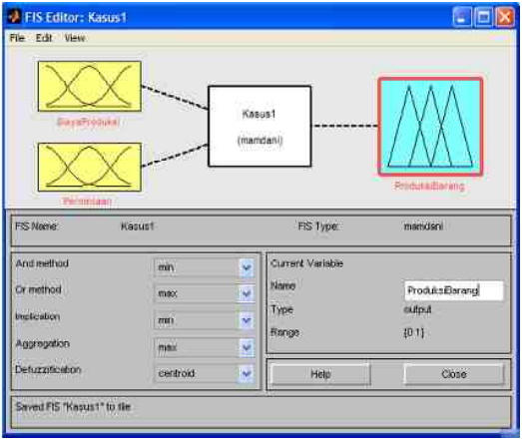

Slide 5
Double Click salah satu kotak input sehingga muncul Membership Function Editor .
Pada Membership Function Editor:
Click kotak BiayaProduksi, isikan Range dengan [0 1000]
Jika fungsi keanggotaan kurang, pada menu Edit pilih Add MFs dan tekan OK
Click mf1 ganti dengan nama RENDAH, pilih type zmf dan ubah params dengan [0 500]
Click mf2 ganti dengan nama STANDAR, pilih type pimf dan ubah params dengan [0 500 500 1000]
Click mf3 ganti dengan nama TINGGI, pilih type smf dan ubah params dengan [500 1000]

Slide 6
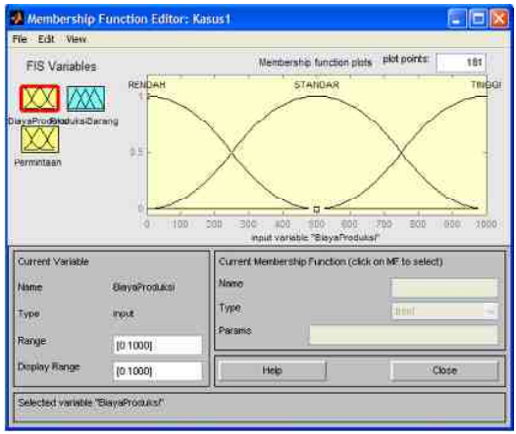

Slide 7
Click k otak Permintaan
Isikan Range dengan [0 60]
Jika fungsi keanggotaan kurang, pada menu Edit pilih Add MFs dan tekan OK
Click mf1 ganti dengan nama TURUN, pilih type trapmf dan ubah params dengan [0 0 10 30]
Click mf2 ganti dengan nama BIASA, pilih type trimf dan ubah params dengan [10 30 50]
Click mf3 ganti dengan nama NAIK, pilih type trapmf dan ubah params dengan [30 50 60 60]

Slide 8
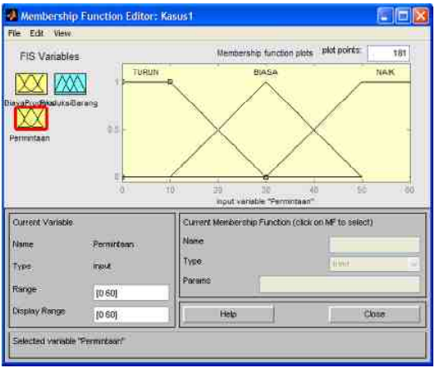

Slide 9
Click kotak ProduksiBarang
Isikan Range dengan [0 100]
Jika fungsi keanggotaan kurang, pada menu Edit pilih Add MFs dan tekan OK
Click mf1 ganti dengan nama BERKURANG, pilih type trapmf dan ubah params dengan [0 0 10 50]
Click mf2 ganti dengan nama NORMAL, pilih type trimf dan ubah params deng an [30 50 70]
Click mf3 ganti dengan nama BERTAMBAH, pilih type trapmf dan ubah params dengan [50 90 100 100]

Slide 10
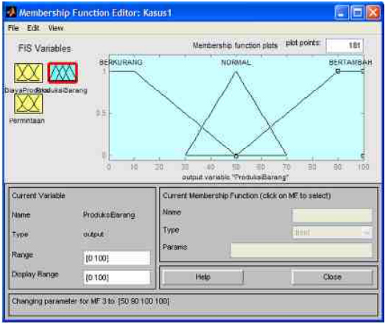

Slide 11
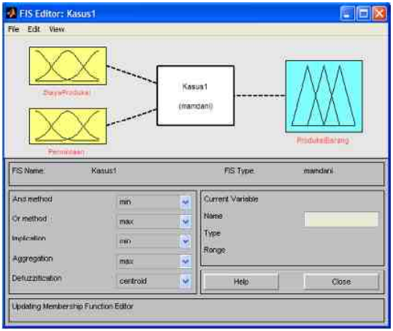

Slide 12
Pada FIS Editor , double click kotak Kasus1 (mamdani), atau pilih menu Edit - Rules
Pada Rule Editor , buat aturan logika:
Click RENDAH , NAIK, dan BERTAMBAH, kemudian tekan tombol Add rule.
Click STANDAR , none, dan NORMAL, kemudian tekan tombol Add rule.
Click TINGGI , TURUN, dan BERKURANG, kemudian tekan tombol Add rule.

Slide 13
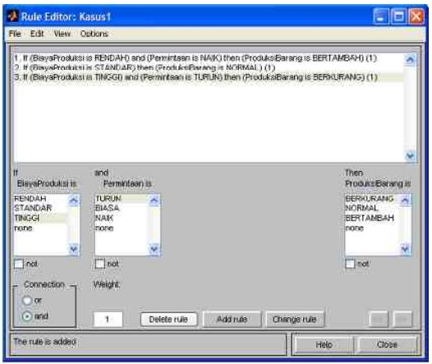

Slide 14
Hasilnya dilihat pada menu View – View rules
Untuk mengubah parameter input bisa melalui kolom input dengan mengisikan pada range input [800 25], atau menggeser garis pada gambar input hingga pada nilai yang diinginkan.
Hubungan ketiga variabel untuk setiap nilai dapat dilihat dari menu View – view surface dalam bentuk surface yang dapat diputar untuk merubah sudut pandang .

Slide 15
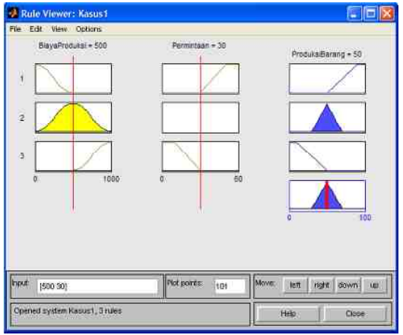

Slide 16
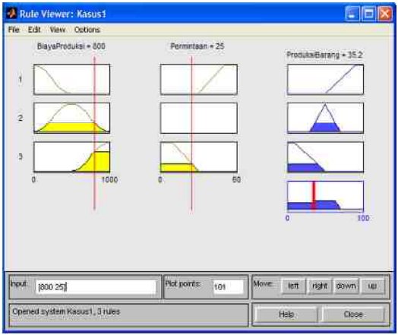

Slide 17
Tugas
Suatu perusahaan kerupuk udang setiap harinya rata-rata menerima permintaan sekitar 54.000 pak dan dalam 4 bulan terakhir permintaan tertinggi sebesar 65.000 kaleng. Kerupuk udang yang masih tersedia di gudang setiap harinya rata-rata 8000 pak, sedangkan kapasitas gudang maksimum hanya dapat menampung 14.000 pak. Sampai saat ini, perusahaan baru mampu memproduksi barang maksimum 110.000 kemasan per hari dan minimum 50.000 kemasan per hari. Apabila sistem produksinya menggunakan aturan fuzzy sbb :
R1] If permintaan turun and persediaan banyak then produksi barang berkurang.
[R2] If permintaan naik and persediaan sedikit then produksi barang bertambah.
[R3] If permintaan naik and persediaan banyak then produksi barang bertambah.
[R4] If permintaan turun and persediaan sedikit then produksi barang berkurang.
Tentukanlah jumlah kerupuk udang yang harus diproduksi hari ini, jika ada permintaan sebanyak 63.000 pak, dan persediaan yang masih ada di gudang sebanyak 7500 pak.

